Slide 1
Galater Teil 1

Slide 2
Galater
Kapitel: 6 | Verse: 149

Slide 3
Thema des Briefes: Errettung allein durch Glauben!
Der Mensch wird allein aus Gnade durch den Glauben erlöst!

Slide 4
Der Galaterbrief warnt vor der Irrlehre, die besagt, man könne
durch eigene Verdienste und durch das Einhalten der Gebote des
Mosaischen Gesetzes einen Beitrag zu seiner eigenen Erlösung
leisten. Paulus betont daher die Vollgültigkeit des Erlösungswerkes
Jesu Christi am Kreuz. Er warnt ernstlich vor dem Irrweg, dass
nicht-jüdische Christen beginnen, nach jüdischen Geboten des
Mosaischen Gesetzes zu leben. Religionen lehren, dass Menschen
durch eigene Werke gerettet werden können. Christen, die mit
hinein genommen werden ins Judentum. Katholiken, die lehren,
dass man durch Werke (Sakramente) gerettet werden kann.

Slide 5
"Paulus, Apostel nicht von Menschen, auch nicht durch einen
Menschen, sondern durch Jesus Christus und Gott, den Vater,
der ihn auferweckt hat aus den Toten, 2 und alle Brüder, die
mit mir sind, an die Gemeinden in Galatien: 3 Gnade sei mit
euch und Friede von Gott, dem Vater, und unserem Herrn
Jesus Christus, 4 der sich selbst für unsere Sünden gegeben
hat, damit er uns herausrette aus dem gegenwärtigen bösen
Weltlauf, nach dem Willen unseres Gottes und Vaters,
5 dem die Ehre gebührt von Ewigkeit zu Ewigkeit. Amen." (Gal 1,1-5)

Slide 6
Grund der Abfassung
"Mich wundert, dass ihr euch so schnell abwenden lasst von
dem, der euch durch die Gnade des Christus berufen hat,
zu einem anderen Evangelium, 7 während es doch kein
anderes gibt; nur sind etliche da, die euch verwirren und
das Evangelium von Christus verdrehen wollen. 8 Aber selbst
wenn wir oder ein Engel vom Himmel euch etwas anderes als
Evangelium verkündigen würden als das, was wir euch verkündigt
haben, der sei verflucht! 9 Wie wir es zuvor gesagt haben, so
sage ich auch jetzt wiederum: Wenn jemand euch etwas anderes
als Evangelium verkündigt als das, welches ihr empfangen habt,
der sei verflucht!" (Gal 1,6-9)

Slide 7
Das wahre Evangelium

Slide 8
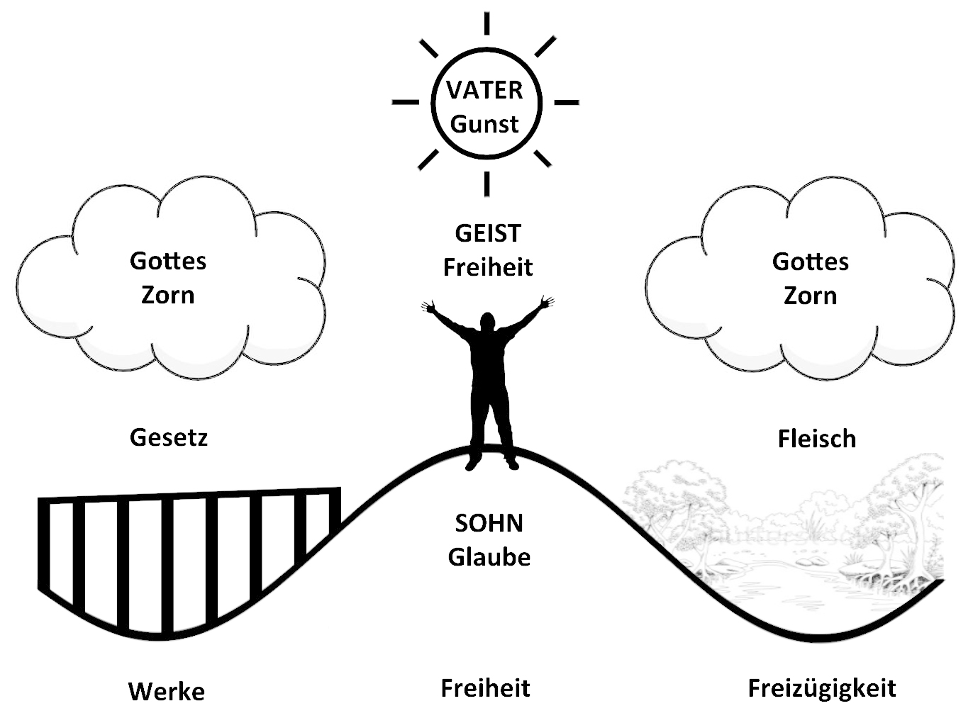

Slide 12
Struktur / Gliederung
Kp 1+2 | Biographischer Teil | Die Autorität des Apostels Paulus. | (An-) Erkenne die Autorität des Wortes Gottes.

Slide 13
Struktur / Gliederung
Kp 1+2 | Biographischer Teil | Die Autorität des Apostels Paulus. | (An-) Erkenne die Autorität des Wortes Gottes.
Kp 3+4 | Lehrteil | Rechtfertigung aus Glauben allein. | Wachse im Glauben! Wie? Indem falsche Lehre mit gesunder Lehre ersetzt wird!

Slide 14
Struktur / Gliederung
Kp 1+2 | Biographischer Teil | Die Autorität des Apostels Paulus. | (An-) Erkenne die Autorität des Wortes Gottes.
Kp 3+4 | Lehrteil | Rechtfertigung aus Glauben allein. | Wachse im Glauben! Wie? Indem falsche Lehre mit gesunder Lehre ersetzt wird!
Kp 5+6 | Praxisteil | Wandel im Geist | Erfüllung des Gesetzes des Christus.

Slide 15
Struktur / Gliederung
Perspektive | Schwerpunkt | Kapitel

Slide 16
Struktur / Gliederung
Perspektive | Schwerpunkt | Kapitel
Persönlich | Die Herkunft des Evangeliums | 1-2

Slide 17
Struktur / Gliederung
Perspektive | Schwerpunkt | Kapitel
Persönlich | Die Herkunft des Evangeliums | 1-2
Dogmatisch | Die Erklärung des Evangeliums | 3-4

Slide 18
Struktur / Gliederung
Perspektive | Schwerpunkt | Kapitel
Persönlich | Die Herkunft des Evangeliums | 1-2
Dogmatisch | Die Erklärung des Evangeliums | 3-4
Praktisch | Die Anwendung des Evangeliums | 5-6

Slide 19
Struktur / Gliederung
Perspektive | Schwerpunkt | Kapitel
Persönlich | Die Herkunft des Evangeliums | 1-2
Dogmatisch | Die Erklärung des Evangeliums | 3-4
Praktisch | Die Anwendung des Evangeliums | 5-6
Thema: Freiheit durch den Glauben

Slide 20
Besonderheiten
Es ist der erste Brief des Paulus (gesamt 14 Briefe, inkl. Hebräer)
Von Paulus eigenhändig geschrieben (Gal 6,11)
Es ist ein dringlicher und leidenschaftlicher Brief
Ungewöhnlicher Anfang: Der einzige Brief des Paulus,
der kein Lob für seine Adressaten enthält
Der Galaterbrief ist eine wichtige "Waffe", um der zunehmenden
Vermischung von Christentum und Judentum unter Evangelikalen
entschieden entgegenzutreten und um Christliche Religionen wie
den Katholizismus zu widerlegen.

Slide 21
Ursprung und Zwecke des Mosaischen Gesetzes
"Wie war es denn bei Abraham? Abraham, so heißt es in der Schrift,
»glaubte Gott, und das wurde ihm als Gerechtigkeit angerechnet«
[Gen 15,6]. 7 Daran müsst ihr doch erkennen, wer Abrahams Söhne
und Töchter sind: Es sind die Menschen, die ihr Vertrauen auf Gott
setzen. 8 Von dieser guten Nachricht hat die Schrift schon lange im
Voraus gesprochen; sie kündigte an, dass Gott Menschen aus allen
Völkern auf der Grundlage des Glaubens für gerecht erklären würde.
Abraham wurde nämlich die Zusage gemacht: »Durch dich werden alle
Völker gesegnet werden.«[Gen 12,3] 9 Daraus folgt: Wer immer sein
Vertrauen auf Gott setzt, wird zusammen mit Abraham, dem Mann
des Glaubens, gesegnet werden." (Gal 3,6-9) NGÜ

Slide 22
Ursprung und Zwecke des Mosaischen Gesetzes
"Liebe Geschwister, lasst mich ein Beispiel gebrauchen, das uns allen
vertraut ist. Wenn jemand ein Testament aufgesetzt hat und es rechts-
kräftig geworden ist, kann keiner mehr es für ungültig erklären oder
nachträglich etwas daran ändern. 16 Genauso verhält es sich mit den
Zusagen, die Abraham und seiner Nachkommenschaft gemacht wurden.
Übrigens sagt Gott nicht: »… und deinen Nachkommen« – als würde es
sich um eine große Zahl handeln. Vielmehr ist nur von einem Einzigen
die Rede: »deinem Nachkommen«[Same], und dieser Eine ist Christus.
17 Was ich sagen will, ist folgendes: Gott hat ´mit Abraham` einen rechts-
kräftigen Bund geschlossen. Wenn dann 430 Jahre später das Gesetz
erlassen wird, kann dieses Gesetz den Bund nicht außer Kraft setzen und
damit Gottes Zusage aufheben." (Gal 3,15-17) NGÜ

Slide 23
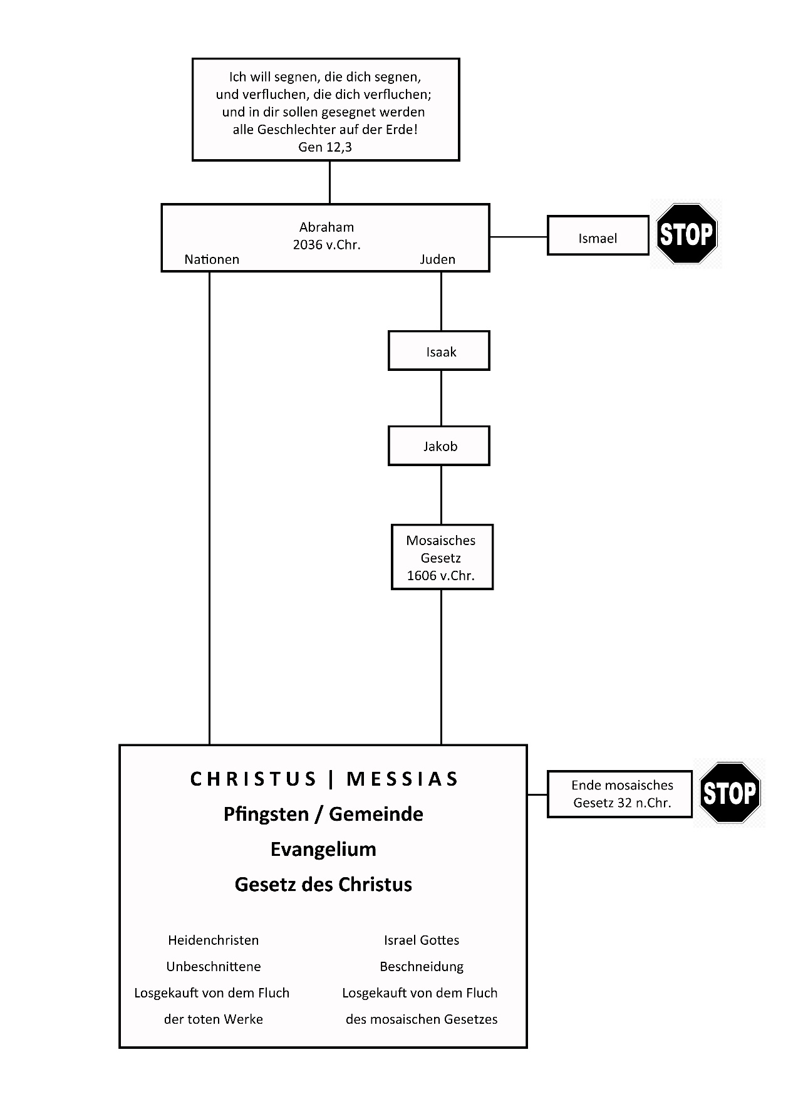

Slide 30
Absicht des Mosaischen Gesetzes
Gottes Heiligkeit und dessen Ansprüche zu offenbaren
Israel eine Lebensregel zu geben, damit es sich von den anderen Nationen
unterscheidet. Abgesondert von den restlichen Völkern
Die restlichen Nationen von den Segnungen auszuschliessen, es sein denn,
sie traten als Proselyten zum Mosaischen Judentum über
Zeigen, was Sünde ist. Es sollte die Menschen dazu bringen, mehr
zu sündigen, und zeigen, dass ein Mensch die Gerechtigkeit des
Gesetzes nicht von sich aus erlangen kann, und ihn so letztlich zum
Glauben zu führen.

Slide 31
Unser Gemeinde-Projekt "OneLife-One-Chance" ist unser
Bestreben und unsere Proklamation, dass wir Gottes Wort lesen,
hören und studieren wollen, damit unser menschliches Denken
und Sinnen durch Gottes Wahrheit "ersetzt" werden kann.

Slide 32
"Ich bin mit Christus gekreuzigt; und nun lebe ich, aber nicht
mehr ich [selbst], sondern Christus lebt in mir." (Gal 2,20)

Slide 33
Galater Teil 1

